Slide 1
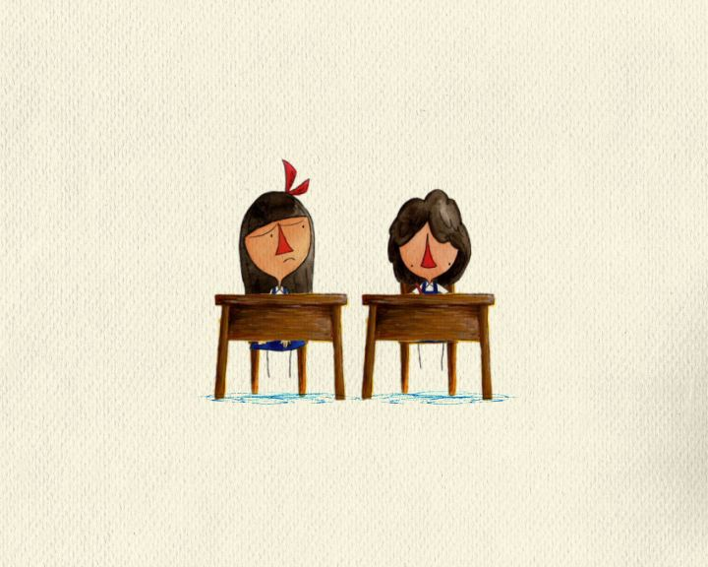
Βίντεο UNICEF Teach Respect - Εγχειρίδιο Αγωγής Υγείας «Ανακαλύπτοντας τον Ελέφαντα» σελ. 126

Slide 2
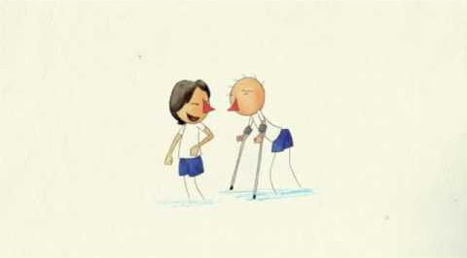
Βίντεο UNICEF Teach Respect - Εγχειρίδιο Αγωγής Υγείας «Ανακαλύπτοντας τον Ελέφαντα» σελ. 126

Slide 3
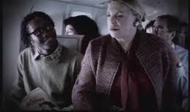
Βίντεο Put racism in the right place - Εγχειρίδιο Αγωγής Υγείας «Ανακαλύπτοντας τον Ελέφαντα» σελ. 127

Slide 4
ΕΦΑΡΜΟΓΗ ΑΝΤΙΡΑΤΣΙΣΤΙΚΗΣ ΠΟΛΙΤΙΚΗΣ ΥΠΠ 2015-16

Slide 5
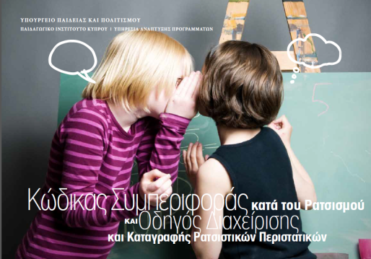
Κώδικας Συμπεριφοράς Κατά του Ρατσισμού
Αναγκαιότητα για ανάπτυξη και εφαρμογή του
Θεωρητικό υπόβαθρο: ταυτότητα, διαφορετικότητα, φυλή, προκατάληψη, στερεότυπο, διάκριση, ρατσισμός, ξενοφοβία, εθνικισμός, μισαλλοδοξία, ομοφοβία, τρανσφοβία, εκφοβισμός, ρητορική μίσους, ελλιπής καταγγελία και ρατσιστικό περιστατικό
Σκοπός και στόχοι
Υπευθυνότητες και δεσμεύσεις για όλα τα μέλη της σχολικής κοινότητας.

Slide 6
Ρατσιστικό περιστατικό
οποιοδήποτε περιστατικό εκλαμβάνεται ως ρατσιστικό από το θύμα ή άλλο πρόσωπο.
έννοια ευρύτερη του παραπτώματος ή του αδικήματος, αφού το ρατσιστικό περιστατικό μπορεί να περιλαμβάνει και συμπεριφορές, οι οποίες αν δεν συνδέονταν με κάποιο ιδιαίτερο χαρακτηριστικό του θύματος, ενδεχομένως να μην θεωρούνταν παραβατικές.
συνήθως έχει ως σκοπό ή ως αποτέλεσμα την περιθωριοποίηση, τον αποκλεισμό ή τις διακρίσεις σε βάρος ατόμων και ομάδων ατόμων, εξ αιτίας της διαφορετικότητάς τους… η φύση και η έκταση του ρατσισμού είναι τέτοιες που οι εκδηλώσεις και οι μορφές του μεταλλάσσονται και είναι ανεξάντλητες.
έχει ως συνέπεια να επηρεάζει και να καλλιεργεί περιβάλλον εχθρότητας προς όλα τα πρόσωπα που μοιράζονται τα χαρακτηριστικά αυτά. Συνεπώς, βλάπτει σοβαρά όχι μόνο το πρόσωπο που το δέχεται, αλλά και ευρύτερες κοινότητες, καθώς και την κοινωνία.
Σελ. 14-15

Slide 7
Λεκτική προφορική, γραπτή ή ηλεκτρονική βία που πληγώνει την αυτοπεποίθηση ή την αίσθηση ασφάλειας ενός ατόμου/μιας ομάδας, χωρίς οι δέκτες της βίας να είναι μάρτυρες, όπως:
* στερεοτυπικές δηλώσεις
* ανέκδοτα ή αστεία
* κοροϊδία ή πειράγματα για ρούχα, φαγητό, σχέσεις, κοινωνικοοικονομική κατάσταση, περιουσία ή σωματική εμφάνιση
* χρήση υποτιμητικής γλώσσας ή όρων
* προσβλητικά σχόλια
* γελοιοποίηση ή μίμηση των προφορών ή κινήσεων
* ρατσιστικά σχόλια

Slide 8
Λεκτική προφορική, γραπτή ή ηλεκτρονική βία που πληγώνει την αυτοπεποίθηση ή την αίσθηση ασφάλειας ενός ατόμου/μιας ομάδας στην οποία οι δέκτες της βίας γίνονται μάρτυρες, όπως:
* στερεοτυπικές δηλώσεις
* ανέκδοτα ή αστεία
* κοροϊδία ή πειράγματα για ρούχα, φαγητό, σχέσεις, κοινωνικοοικονομική κατάσταση, περιουσία ή σωματική εμφάνιση
* χρήση υποτιμητικής γλώσσας ή όρων
* προσβλητικά σχόλια
* γελοιοποίηση ή μίμηση των προφορών ή κινήσεων
* ρατσιστικά σχόλια

Slide 9
Κοινωνική βία που πληγώνει την αίσθηση της αποδοχής ενός ατόμου από το σύνολο, όπως:
* σκόπιμος αποκλεισμός λέγοντας στους άλλους να μην κάνουν παρέα με ένα άτομο/μια ομάδα ατόμων
* κουτσομπολιό, συμμετοχή στη διάδοση φήμης
* άρνηση για συνεργασία
* άρνηση από παιδιά να παίξουν ή να καθίσουν δίπλα από συγκεκριμένα παιδιά
* αποκλεισμός από συμμετοχή σε κοινωνικές ή άλλες ομάδες

Slide 10
Μη λεκτική βία που πληγώνει την αυτοπεποίθηση ή την αίσθηση ασφά- λειας ενός ατόμου/μιας ομάδας, όπως:
* σήματα ή σύμβολα σε ρούχα που είναι ενάντια σε συγκεκριμένες πολιτισμικές ή άλλες ομάδες ή προκαλούν αισθήματα εναντίον ατόμων ή ομάδων
* προσβλητικά, απειλητικά ή ρατσιστικά γκράφιτι ή σλόγκαν (σε τοίχους του σχολείου, στις τουαλέτες, στα θρανία κ.λπ.)
* προώθηση εκδόσεων που είναι ενάντια σε συγκεκριμένες πολιτισμικές ή άλλες ομάδες
* προώθηση του ρατσισμού ή ρατσιστικών αντιλήψεων και της μη αποδοχής της διαφορετικότητας μέσα από το διαδίκτυο ή άλλα ηλεκτρονικά μέσα
* άλλα είδη ρατσιστικής προπαγάνδας

Slide 11
Σωματική βία που πληγώνει την αυτοπεποίθηση ή την αίσθηση ασφάλειας ενός ατόμου/μιας ομάδας, όπως:
* απειλητικές ή κοροϊδευτικές χειρονομίες
* σπρωξίματα
* χτυπήματα
* τρικλοποδιές
* κλοπές
* απειλές
* καταδίωξη
* καταστροφή προσωπικών αντικειμένων ή άλλης περιουσίας
* καταστροφή δημόσιας ή άλλης περιουσίας με συναισθηματική, ηθική ή άλλη αξία για συγκεκριμένα άτομα ή ομάδες (π.χ. μνημεία, έργα τέχνης, κοινωφελή έργα κ.λπ.).
* κλοτσιές, γροθιές
* σωματική επίθεση ή παρενόχληση

Slide 12
Τι μπορεί να κάνει κάποιο άτομο που πιστεύει ότι δέχθηκε ή δέχεται ρατσιστική συμπεριφορά ή κάποιος που ήταν θεατής στην εκδήλωση τέτοιας συμπεριφοράς;
Να το καταγγείλει το συντομότερο δυνατόν, χωρίς φόβο, σε οποιονδήποτε εκπαιδευτικό επιθυμεί ή στον/στην Υπεύθυνο/η Εκπαιδευτικό. Ο/Η εκπαιδευτικός που έλαβε γνώση έχει με τη σειρά του/της υποχρέωση να ενημερώσει τον/την Υπεύθυνο Εκπαιδευτικό, που θα προχωρήσει στη διαχείριση και καταγραφή του περιστατικού με βάση τον Οδηγό.

Slide 13
Οδηγός Διαχείρισης και Καταγραφής Ρατσιστικών Περιστατικών
Βήματα διαχείρισης ρατσιστικών περιστατικών
Πίνακας Κυρώσεων
Έντυπο Αναστοχασμού
Έντυπο καταγραφής ρατσιστικού περιστατικού (Φόρμα 1)
Έντυπο ετήσιας αναφοράς ρατσιστικών περιστατικών (Φόρμα 2).
Notes:
Στο δεύτερο μέρος του εγγράφου, είναι ο Οδηγός…… στον οποίο περιλαμβάνονται…………

Slide 14
Πίνακας κυρώσεων
Συμπλήρωση του εντύπου αναστοχασμού και υπογραφή του από γονέα/κηδεμόνα.
Παρατήρηση.
Γραπτή επίπληξη από το σχολείο προς το παιδί ιδιαιτέρως με υπογραφή από γονέα/κηδεμόνα ή ενώπιον του κηδεμόνα.
Τηλεφώνημα του παιδιού στο σπίτι και αναφορά του περιστατικού και της εμπλοκής του σε αυτό στην παρουσία της/του εκπαιδευτικού διαχείρισης ρατσιστικών περιστατικών ή της διεύθυνσης του σχολείου.
Notes:
Ως θέμα αρχής, ο χειρισμός των ρατσιστικών περιστατικών γίνεται πρωτίστως με παιδαγωγικούς όρους. Είναι σημαντικό η επιβολή των κυρώσεων να γίνεται με διαφάνεια και συνέπεια.

Slide 15
Υποχρεωτική εκτέλεση κοινωφελούς εργασίας που θα στοχεύει κυρίως στην αξιοποίηση των ικανοτήτων/δεξιοτήτων του μαθητή προς όφελος της σχολικής κοινότητας.
Αποζημίωση για φθορά περιουσίας του σχολείου ή και άλλων.
Συζητήσεις με τα εμπλεκόμενα παιδιά και τις οικογένειές τους μετά από πρόσκλησή τους στο σχολείο, σε ξεχωριστές και κοινές συναντήσεις στην παρουσία της/του Υπεύθυνου Εκπαιδευτικού, της Διεύθυνσης του σχολείου και της/του Εκπαιδευτικής/ού Ψυχολόγου αν χρειάζεται.
Στέρηση συμμετοχής σε ενδοσχολικές εκδηλώσεις και αθλοπαιδιές εντός του σχολείου καθώς και σε άλλες ενδοσχολικές δραστηριότητες για μία μόνο περίοδο από μία μέχρι τριάντα συνεχόμενες ημέρες μέσα στο ίδιο σχολικό έτος (για τη Δημοτική Εκπαίδευση) ή Αποβολή από την τάξη και παραπομπή στη Διεύθυνση και αποβολή από 1-8 μέρες (για τη Μέση και Μέση Τεχνική Εκπαίδευση).
Notes:
Οι κυρώσεις μπορεί να περιλαμβάνουν συμπλήρωση εντύπου αναστοχασμού, τηλεφώνημα στο σπίτι και στέρηση συμμετοχής σε ενδοσχολικές εκδηλώσεις ή και αποβολή.

Slide 16
Όλα τα μέλη της σχολικής κοινότητας (εκπαιδευτικοί, μαθητές/τριες και άλλο προσωπικό του σχολείου) δεσμεύονται ώστε να:
Σέβονται τα δικαιώματα όλων των ατόμων στη σχολική κοινότητα
Αναγνωρίζουν και εφαρμόζουν τις υποχρεώσεις τους, όπως απορρέουν από τους κανονισμούς του σχολείου για την καταπολέμηση των διακρίσεων και του ρατσισμού
Συμπεριφέρονται με ασφαλή και υπεύθυνο τρόπο αποφεύγοντας οποιαδήποτε επιθετική συμπεριφορά ή άλλη επικοινωνία που δείχνει έλλειψη σεβασμού σε άτομα ή περιουσίες

Slide 17
Απορρίπτουν και καταδικάζουν κάθε μορφή ρατσισμού, παρενόχλησης ή διάκρισης προς οποιοδήποτε άτομο της σχολικής κοινότητας
Αποφεύγουν έμμεση ή άμεση πρόκληση οποιουδήποτε ρατσιστικού περιστατικού (βλ. παραδείγματα στον Πίνακα Κυρώσεων στον Οδηγό)
Λαμβάνουν μέρος στη διαχείριση ρατσιστικών περιστατικών, η οποία πρέπει να γίνεται άμεσα, κατηγορηματικά και με συνέπεια, στη βάση του Κώδικα
Εάν παρατηρήσουν ρατσιστικά περιστατικά παρεμβαίνουν με ειρηνικά μέσα για να βοηθήσουν, εάν χρειάζεται, και στη συνέχεια αναφέρουν το περιστατικό στην/στον Υπεύθυνη/ο Εκπαιδευτικό.

Slide 18
Οι μαθήτριες και οι μαθητές δεσμεύονται ώστε:
να σέβονται την προσωπικότητα, την ελευθερία και την αξιοπρέπεια των άλλων (εκπαιδευτικών, συμμαθητών, γονιών και όλων των άλλων προσώπων εντός και εκτός του σχολείου)
να ενημερώνονται για τα δικαιώματα και τις υποχρεώσεις τους σε σχέση με τον ρατσισμό και τις διακρίσεις
να αναγνωρίζουν τα διάφορα ρατσιστικά περιστατικά και να τα αναφέρουν άμεσα σε μία/έναν εκπαιδευτικό του σχολείου
να αρνούνται να εμπλακούν σε ρατσιστικές συμπεριφορές

Slide 19
να ενημερώνουν άτομα που λένε ρατσιστικά ανέκδοτα ότι μπορεί με αυτόν τον τρόπο να πληγώνουν κάποια άλλα άτομα ή ομάδες
να περιλαμβάνουν παιδιά στις παρέες και στις δραστηριότητές τους που μπορεί να αποκλείονται λόγω της διαφορετικότητάς τους
να αμφισβητούν οποιαδήποτε στερεότυπα ή ρατσιστικές αντιλήψεις ακούνε στο περιβάλλον τους
να σέβονται τα εθνικά και θρησκευτικά σύμβολα, όχι μόνο τα δικά τους αλλά και των άλλων26
να αναστοχάζονται αναφορικά με τη συμπεριφορά τους και κατά πόσο αυτή μπορεί να έχει ρατσιστικές συνέπειες για άλλα άτομα ή ομάδες.

Slide 20
Η αναφορά των περιστατικών…
…δεν αποτελεί αδυναμία των σχολείων, αλλά δηλώνει έμπρακτα την αποφασιστικότητα τους να ενεργούν προς όφελος ολόκληρης της σχολικής κοινότητας και των δικαιωμάτων των μελών της.

Slide 21
Τελικά, τι έχει σημασία;
ΑΡΘΡΟ 1 'Ολοι οι άνθρωποι γεννιούνται ελεύθεροι και ίσοι στην αξιοπρέπεια και τα δικαιώματα. Είναι προικισμένοι με λογική και συνείδηση, και οφείλουν να συμπεριφέρονται μεταξύ τους με πνεύμα αδελφοσύνης.
ΑΡΘΡΟ 2 Κάθε άνθρωπος δικαιούται να επικαλείται όλα τα δικαιώματα και όλες τις ελευθερίες που προκηρύσσει η παρούσα Διακήρυξη, χωρίς καμία απολύτως διάκριση, ειδικότερα ως προς τη φυλή, το χρώμα, το φύλο, τη γλώσσα, τις θρησκείες, τις πολιτικές ή οποιεσδήποτε άλλες πεποιθήσεις, την εθνική ή κοινωνική καταγωγή, την περιουσία, τη γέννηση ή οποιαδήποτε άλλη κατάσταση.
ΑΡΘΡΟ 3 Κάθε άτομο έχει δικαίωμα στη ζωή, την ελευθερία και την προσωπική του ασφάλεια.
Οικουμενική Διακήρυξη για τα Ανθρώπινα Δικαιώματα, 1948

Slide 22
Ερωτήσεις;

